Slide 1





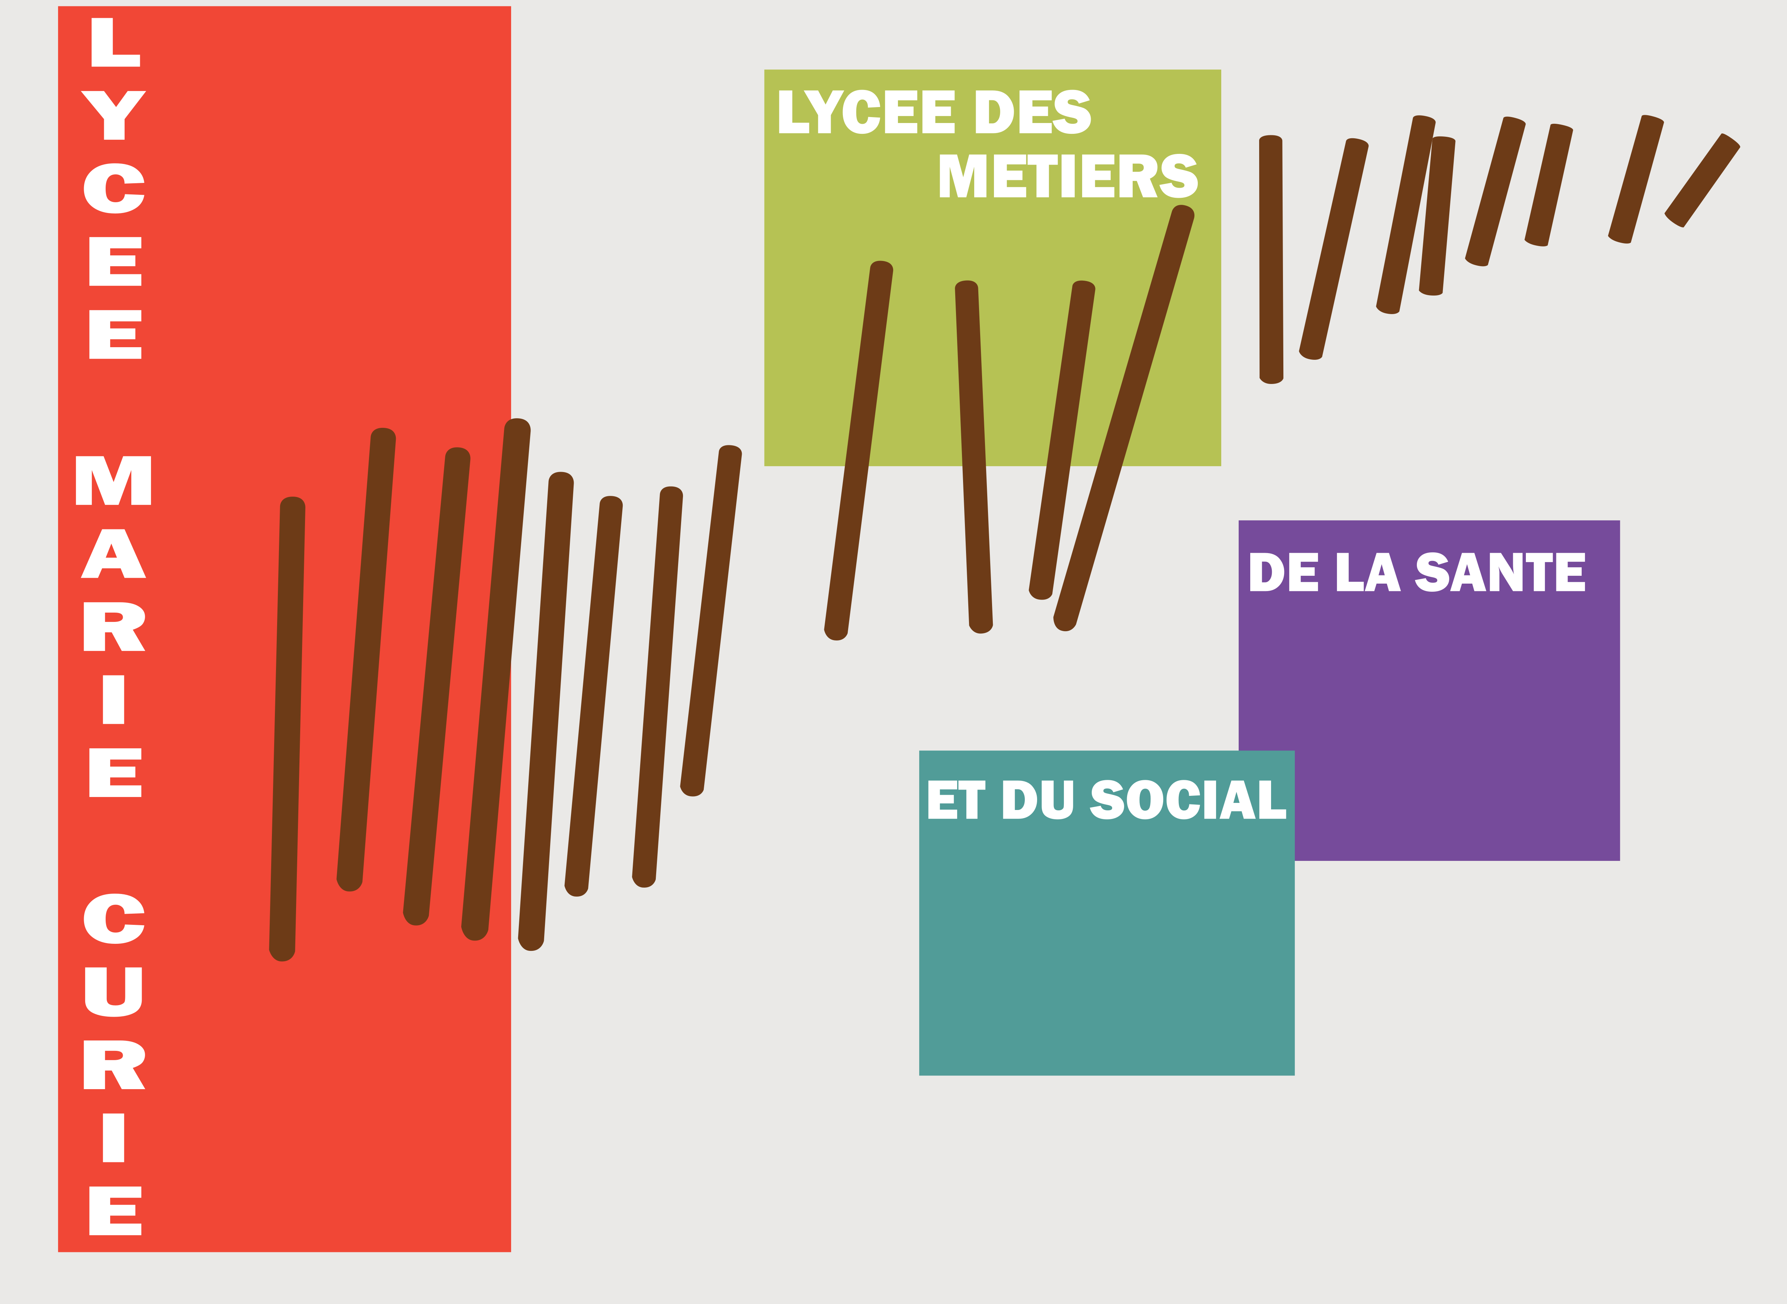

GROUPE 2: Première - terminale BAC PRO
QUARTS
DE
FINALE
FÉVRIER 2022

Slide 2
CONSIGNES
Une série de 20 questions va être projetée.
Chaque question s’affichera pendant un temps limité.
Pour chaque question, répondre dans la case correspondante du polycopié.
Ce test de calcul sera noté sur 20.
Tous documents et la calculatrice sont interdits.

Slide 3
153,08 + 46,7
1
Calculer

Slide 4
10 % de 253
2
Calculer

Slide 5
3
Calculer
Soit l’équation x - 2 = 0
Trouver la valeur de x

Slide 6
54 + (-10) + (-4)
4
Calculer

Slide 7
5
Calculer
Quel nombre doit-on placer dans la case vide pour que ce tableau soit un tableau de proportionnalité?
10
2 | 0,8

Slide 8
6
Calculer
Un rectangle a pour dimensions
L = 6 m et l = 2,5 m.
Calculer l’aire de ce rectangle en m².
6 m
2,5 m

Slide 9
2,5% de 1 000 €
7
Calculer

Slide 10
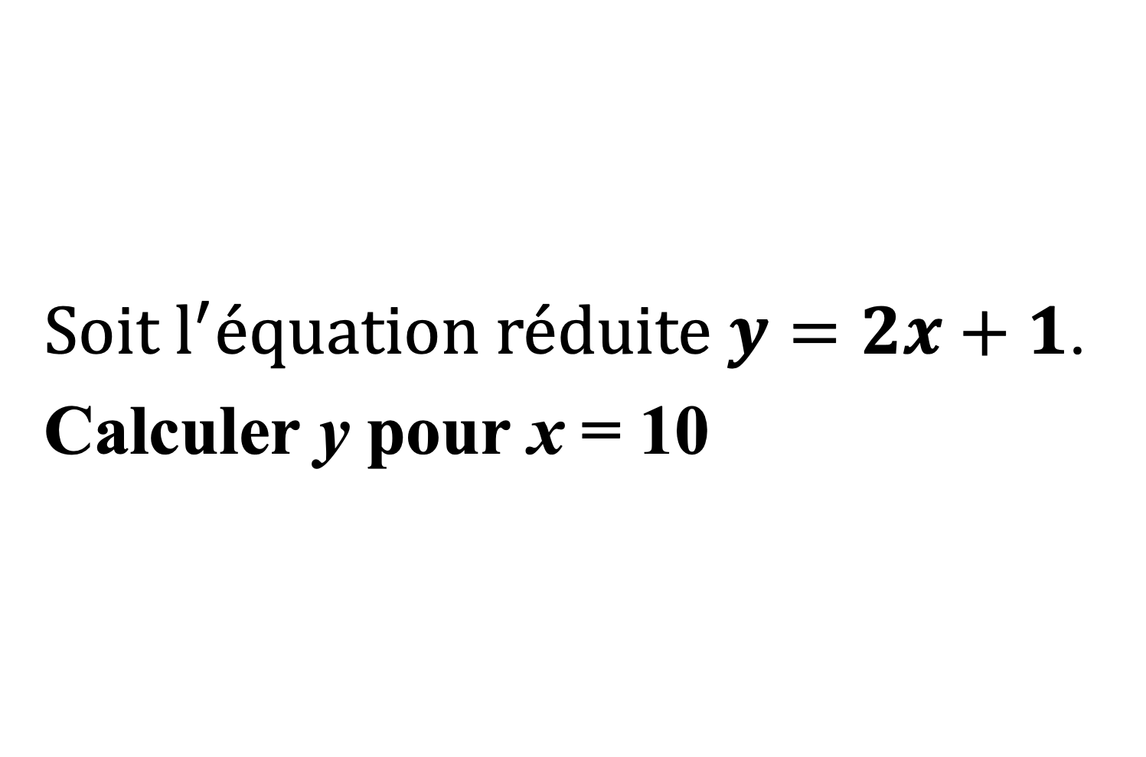
$Soit l^{′}équation réduite y=2x+1$.
Calculer y pour x = 10
8
Calculer

Slide 11
9
Problème
Le prix d’un article coûtant initialement 120 € est augmenté de 10 %.
Calculer son nouveau prix.

Slide 12
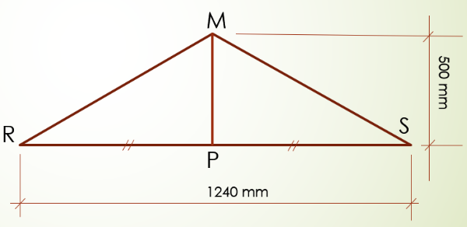
10
Calculer
La figure suivante est symétrique par rapport à [MP].
Calculer la longueur de [RP].

Slide 13

$${10}^{2}×{10}^{3}$$
11
Calculer

Slide 14
12
Problème
Au premier trimestre, Pierre a obtenu en maths les notes suivantes :
8 ; 10 ; 6 et 12.
Calculer sa moyenne.

Slide 15
13
Problème
Un piéton parcourt 2,5 km en 30 minutes.
Quelle distance aura-t-il parcouru en marchant 1H30 min?

Slide 16
14
Calculer
10cm
8cm
2cm
Calculer le volume en cm³ d’un pavé droit de longueur L = 10 cm, de largeur l = 8 cm et de hauteur h = 2 cm.

Slide 17
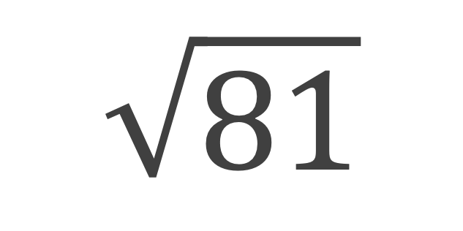
15
Calculer
$$\sqrt{81}$$

Slide 18
16
Problème
Marc est un plombier.
Son salaire mensuel est variable.
Au mois de janvier, il a touché 1400 €,
en février 1100 € et en mars 1100 €.
Calculer son salaire moyen.

Slide 19
17
Calculer
8 x (-2) x (-4)

Slide 20
18
Calculer
Un carré a pour côté 20 cm.
Calculer l’aire de ce carré en cm².
20 cm
20 cm

Slide 21
19
Problème
La location d’une maison de vacances est de 100 € par jour. Le loueur accorde une remise de 20% sur le séjour.
Quel sera le montant à payer pour 10 jours de location?

Slide 22
20
Problème
On doit peindre un mur dont la surface est égale à 60 m². 6 litres de peinture permettent de recouvrir 20 m².
Calculer le volume, en litres, de peinture nécessaire pour peindre la totalité du mur.

Slide 23
FIN
Poser votre stylo
Retourner votre feuille
La déposer au bord de la table

